Slide 1
ORACIÓN VIERNES 28 DE JUNIO DE 2019
Natividad de la Virgen Mária
Salmo 147
Acción de gracias por la restauración de Jerusalén
Glorifica al Señor, Jerusalén;
alaba a tu Dios, Sión:
que ha reforzado los cerrojos de tus puertas,
y ha bendecido a tus hijos dentro de ti;
ha puesto paz en tus fronteras,
te sacia con flor de harina.
El envía su mensaje a la tierra,
y su palabra corre veloz;
manda la nieve como lana,
esparce la escarcha como ceniza;
Hace caer como el hielo como migajas
y con el frío congela las aguas;
envía una orden, y se derriten;
sopla su aliento, y corren.
Anuncia su palabra a Jacob,
sus decretos y mandatos a Israel;
con ninguna nación obró así,
ni les dio a conocer sus mandatos.
GLORIA AL PADRE…

Slide 2
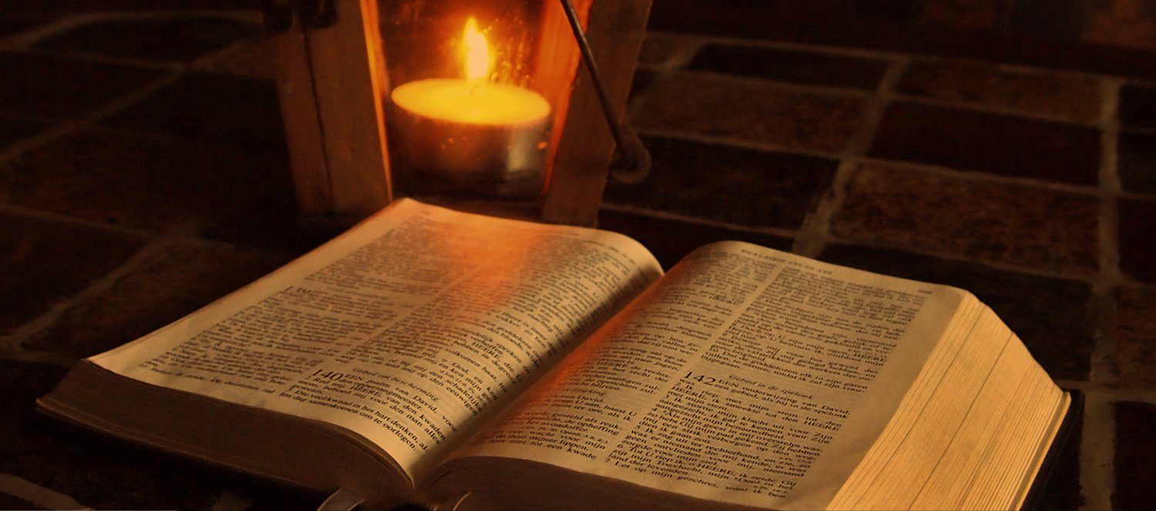
LECTURA DEL EVANGELIO Lc 15, 3-7
En aquel tiempo, Jesús dijo a los fariseos y a los escribas esta parábola: «¿Quién de vosotros que tiene cien ovejas y pierde una de ellas, no deja las noventa y nueve en el desierto y va tras la descarriada, hasta que la encuentra? Y, cuando la encuentra, se la carga sobre los hombros, muy contento; y, al llegar a casa, reúne a los amigos y a los vecinos, y les dice: “¡Alegraos conmigo!, he encontrado la oveja que se me había perdido”. Os digo que así también habrá más alegría en el cielo por un solo pecador que se convierta que por noventa y nueve justos que no necesitan convertirse».
PALABRA DE DIOS

Slide 3
OR ACIÓN
Dios Padre misericordioso, te pedimos por los Colegios Diocesanos y por la Fundación, por las personas que trabajamos en la educación católica, por las familias que la han elegido para sus hijos y especialmente por cada alumno.
Tú, Jesús, que nos llamas amigos y nos muestras un amor paciente y misericordioso, regálanos la experiencia de vivir la amistad verdadera. Danos sabiduría, fortaleza y voluntad para hacer lo que Tú nos mandas y guíanos en la importante misión de educar y evangelizar contigo en los Colegios Diocesanos. Por Jesucristo nuestro Señor. AMEN

